Slide 1
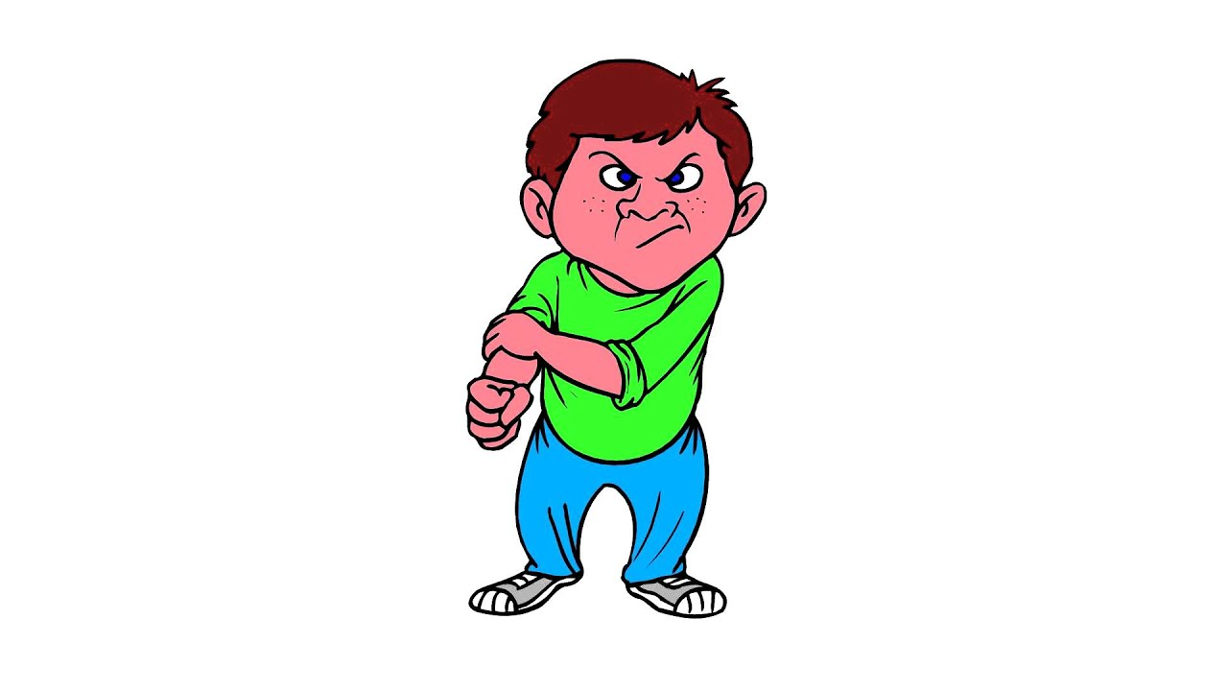
Интерактивные игры для дошкольников «Сделано с душой»
Упражнение «Драчун»
Серия «Установи причину и следствие»
Шкелтиньш О.Р.

Slide 2
Уважаемые взрослые!
Предлагаем вам выполнить с ребенком упражнение, цель которого научить устанавливать причину и следствие определенного события.
Описание: прочитайте ребенку стихотворение и предложите
найти причину и следствие описанной ситуации. Если ребенок затрудняется используйте опорные вопросы.

Slide 3
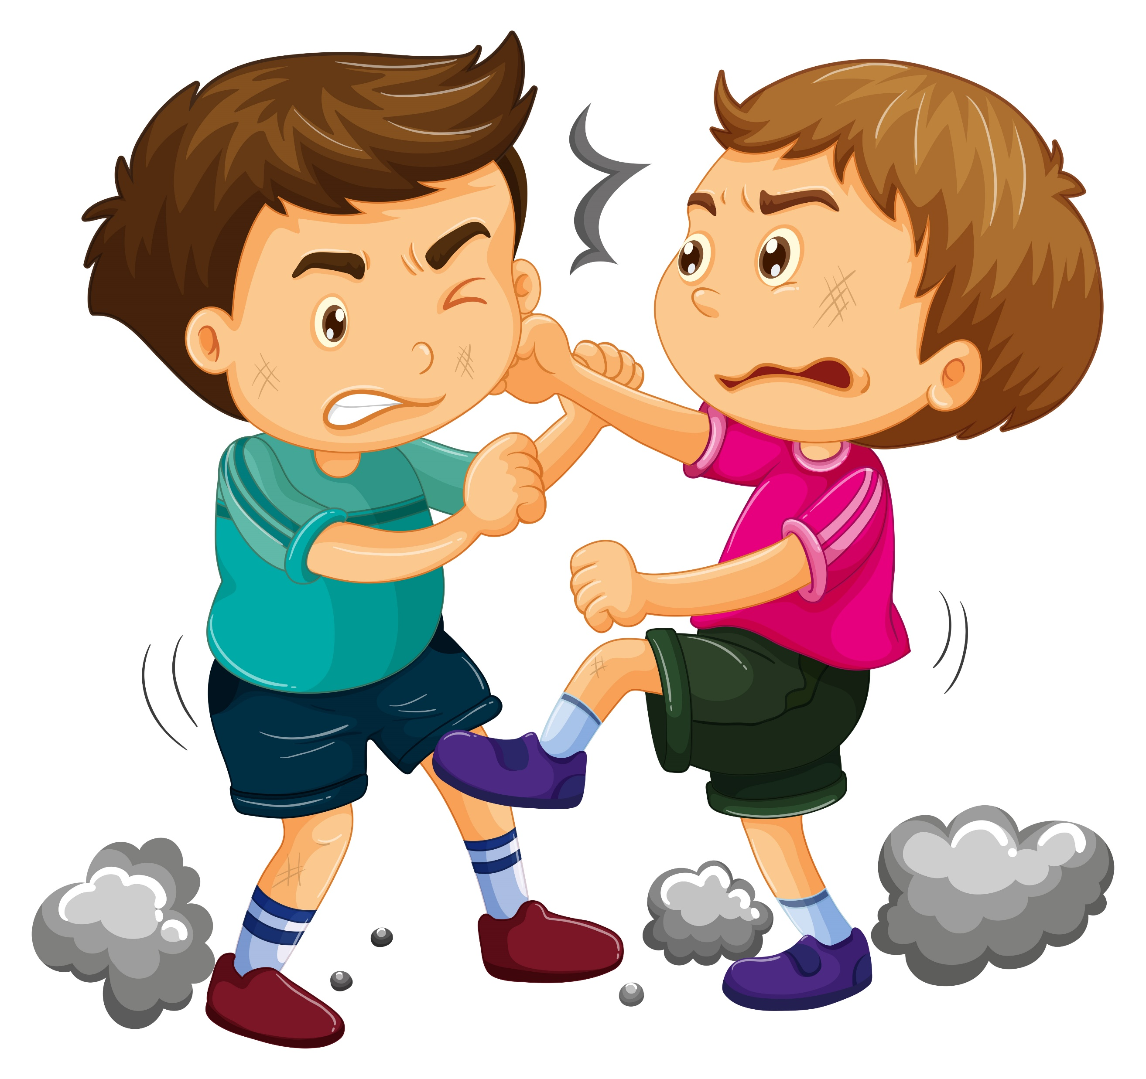
Саша драться любит очень,
Обижает всех подряд.
В детском садике ребята
С ним водится не хотят

Slide 4
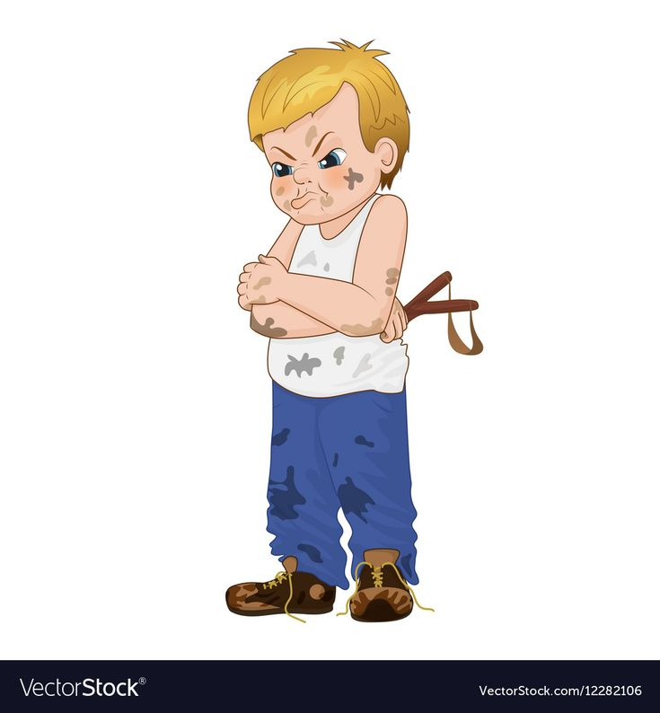
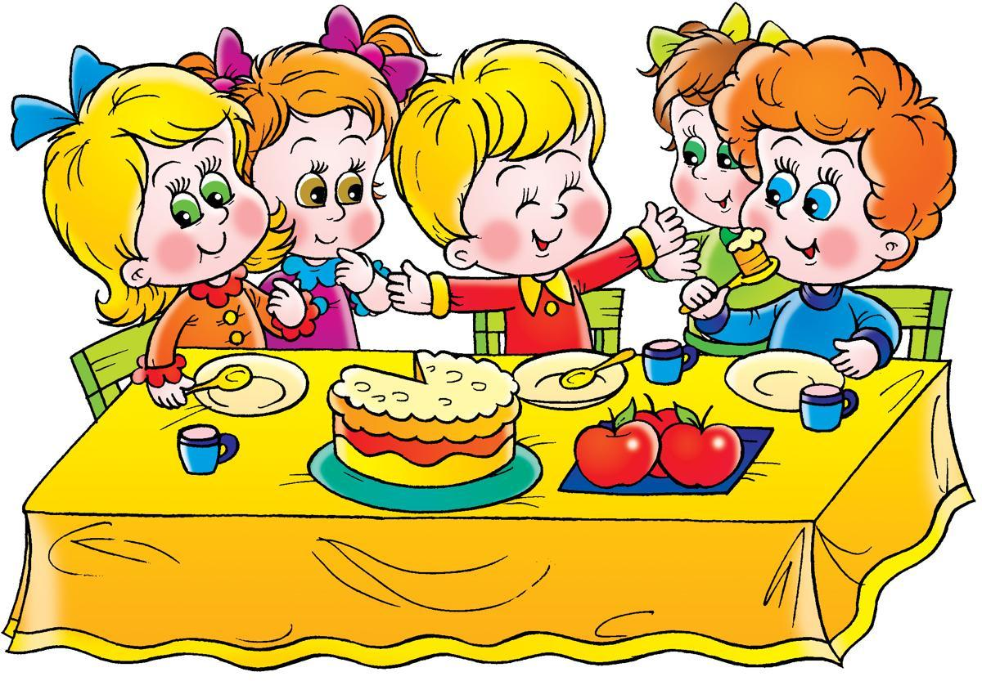
ВОПРОСЫ:
Почему с Сашей дети не хотят играть?
Почему его не приглашают на День Рождение?
Почему ни хотят сказать доброе слово?
Как надо вести себя, чтобы с тобой дружили?
Ни хотят на День Рожденья,
Сашу в гости приглашать.
Не хотят с ним поделится,
Слово доброе сказать.

